Slide 1


Introducción a las tecnologías GeoWeb
MÁSTER EN SISTEMAS DE INFORMACIÓN GEOGRÁFICA
CURSO 2019/2020
M2B –Mapas y OpenData: Localización, visualización y análisis de geodatos

Slide 2

OBJETIVOS
Introducir a los alumnos en el contexto GeoWeb y sus posibilidades.
Conocer técnicas , software open source y recursos disponibles.
Aplicar los conocimientos adquiridos en anteriores materias para publicar datos en la Web.
Dotar a los alumnos con unos conocimientos básicos del lenguaje de programación Web.
Practicar la confección de aplicaciones sencillas para la visualización web de datos, a partir de recursos libres disponibles en la WWW.

Slide 3

RECURSOS
Herramientas
Kepler.gl
MapBox
GitHub
Leaflet
Cesium
QGIS
Medium
Lenguajes
JavaScript
CSS
HTML

Slide 4
Conceptos claves
Cliente /Servidor
Browser
Psudeo-Mercator
EPSG:3857
JSON
GeoJson
TMS –XYZ
WMTS
API
Pirámides (tiles)
WebGL
Vector tiles
Mbtiles
Librería JS
Vanilla JavaScript
URL

Slide 5

RESULTADOS
Conocimiento y práctica de lenguajes de programación.
Capacidad para definir funcionalidades de una aplicación SIG y publicación Web.
Capacidad de análisis y síntesis de problemas vinculados con la publicación de datos.
Habilidad en la utilización de servidores de mapas libres y clientes Web.
Conocimientos genéricos sobre tecnologías de interoperabilidad, estándares y formatos.
Dar a conocer nuestro trabajo y nuestras habilidades

Slide 6

Enunciados clase
-1. Introducción a la GeoWeb,Herramientas, Servicios y Conceptos
- 2. Plataformas GitHub y Medium.Lenguaje Git
- 3. Introducción a Leaflet
- 4. Recursos OpenData
- 5. Plugins Leaflet
- 6. Introducción a Cesium
- 7. Mapas personalizados con MapBox Studio y Maputnik
- 8. Introducción a MapBox GL JS
- 9. MapBox GL JS avanzado
- 10. Mallas discretas y algoritmos en JS
- 11. Visualización y publicación con Kepler GL

Slide 7
Prácticas en clase (no puntuables):
Github , Leaflet ,MapBox y Cesium
Prácticas puntuables (2):
Crear visualización Cementerio Girona con Mapbox GL o Kepler
Crear y colgar en el github propio una aplicación realizada con
Leaflet o MapBox o Kepler o Cesium y que consuma como
mínimo tres geoservicios y/o fuente de datos abiertos.
Publicar artículo sobre el proceso en Medium
Habrá que entregar:
La URLs de acceso a la aplicación y artículo

Slide 8

Empezamos!!

Slide 9

Consejo

Slide 10
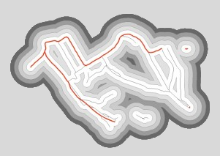
GeoWeb
Conjunto de tecnologías, técnicas y lenguajes que permiten exponer y consumir vía WWW (http) todas aquellas funcionalidades propias de los llamados sistemas de Información geográficos (GIS)

Slide 11
Visión global
La WEB (Geo) Programable
Tecnologías IDE
(Infraestructuras de datos espaciales)
Datos abiertos
Interoperabilidad
Estándares
OpenGeoSpatialConsortium(OGC)
Formatos
Linked Data
Librerías (API)
Geo servicios
Software

Slide 12
Tecnologías IDE
El concepto IDE nace a finales de los años noventa como una voluntad política en Estados Unidos para garantizar la interoperabilidad entre la información geográfica generada por las diferentes agencias federales.
A nivel europeo, existe la directiva 2007/2/EC, llamada INSPIRE , que define el marco de trabajo sobre el cual tienen que basarse las iniciativas IDE a nivel europeo
Tecnologías IDE
(Infraestructuras de datos espaciales)
Una Infraestructura de Datos Espaciales se puede definir como un conjunto de tecnologías, políticas, estándares y recursos humanos necesarios para a adquirir, procesar, almacenar, distribuir y mejorar la utilización de la información geográfica
Interoperabilidad
Estándares
OpenGeoSpatialConsortium(OGC)

Slide 13
Tecnologías IDE
En un escenario óptimo, todo usuario de una IDE debería poder descubrir, por ejemplo, que información geográfica existe en zona concreta del territorio, visualizar esta información y finalmente, si es de su interés, descargarla.
Para llegar a esta meta, toda IDE que se precie debe:
A-Orientar su arquitectura a servicios (SOA).
Uno de los principios básicos de toda IDE es la no replicación de datos geográficos ni la creación de grandes bases de datos centralizadas. Una IDE debe fomentar un modelo distribuido dónde cada departamento o ente se responsabilice de sus datos y se encargue de describirlos y ponerlos a disposición de los demás.

Slide 14
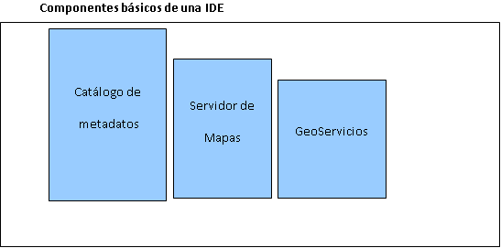
Tecnologías IDE
B- Implementar aplicaciones que posibiliten descubrir, visualizar y procesar información geográfica.
Entre estas aplicaciones podríamos definir un núcleo presente en toda IDE: un catálogo de metadatos, servidores de mapas y un conjunto de servicios geográficos.

Slide 15
Tecnologías IDE
C-Adoptar los estándares de interoperabilidad geoespacial para facilitar la comunicación entre componentes.
Para la descripción de los metadatos se basa en estándares ISO de la familia 19, dedicada al mundo geospacial. Pero a nivel de interfaces de comunicación entre servidores y entre clientes (ej. Un navegador web) y servidores existe un consorcio llamado OpenGeospatial (OGC) encargado de definir las especificaciones utilizadas.
Podríamos que decir que el papel que juega el consorcio W3C en cuanto a la estandarización de la Word Wide Web (www) es parecido al de OGC dentro del mundo geoespacial.

Slide 16
Tecnologías IDE
Algunos Ejemplos de IDE
http://www.geoportal.cat
http://www.idee.es/
http://inspire-geoportal.ec.europa.eu/

Slide 18
Tecnologías IDE: Qué es OpenGeoSpatial Consortium (OGC)
OGC es un consorcio sin ánimo de lucro, creado el 1994 y que está formado por más de 400 empresas, agencias gubernamentales y universidades participando en los procesos para desarrollar especificaciones abiertas.
Estas especificaciones tienen como objetivo, fomentar la interoperabilidad* geoespacial.
El éxito de estas especificaciones radica en el hecho de que son impulsadas y creadas por las mismas empresas, que después las implementan en sus productos comerciales.
* Habilidad de dos o más sistemas para intercambiar información y poderla utilizar, sin ningún esfuerzo para el usuario.
links: http://www.opengeospatial.org

Slide 19
Tecnologías IDE: Que es una especificación OpenGis
Es un documento de carácter técnico dónde se describen las interfaces de comunicación entre servidores y la forma de implementarlos.
En estas especificaciones no se menciona ni la arquitectura, plataforma o lenguajes de programación a utilizar.
Los documentos, antes de ser consideradas como una OpenGIS Implementation Specification, son elaborados y probados por diferentes grupos de trabajo dentro de OGC y finalmente sometidas a votación.
Cabe decir, que existen 9 categorías diferentes dentro de los organismos asociados a OGC y que solo los que pertenecen a las categorías de: strategic,principal y tecnichal tienen derecho a voto e intervienen directamente en el desarrollo de las especificaciones

Slide 20
Algunos estándares OGC
Web Map Service (WMS)
Web Map Tile Service (WMTS)
Geography Markup Language (GML)
Web Feature Service (WFS)
WEB MAP CONTEXT (WMC)
STYLE LAYER DESCRIPTOR (SLD)
WEB COVERAGE SERVICE (WCS)
Web Processing Services (WPS)
Catalogue Services for the Web (CSW)
Keyhole Markup Language (KML)
Sensor Observation Service (SOS)
…….

Slide 21
Tecnologías IDE: Ejemplo WMS (Web Map Service)
La intención de WMS es la de permitir la superposición visual de información geográfica compleja y distribuida en diferentes servidores. Un cliente puede hacer peticiones a otros servidores también basados en esta especificación para descubrir información geográfica deseada. Una vez encontrada el cliente puede recurrir a ella de forma simultánea y puede visualizar diferentes datos geográficos de diferentes servidores en un mismo entorno.
Cada petición está compuesta por unos parámetros concretos definidos por la especificación WMS y que es entendida por todos los servidores de mapas que cumplen con la especificación.
Por lo tanto, cuando se dice que un Servidor de Mapas es estándar y cumple con WMS, significa que es capaz de dar respuesta a estas peticiones

Slide 22
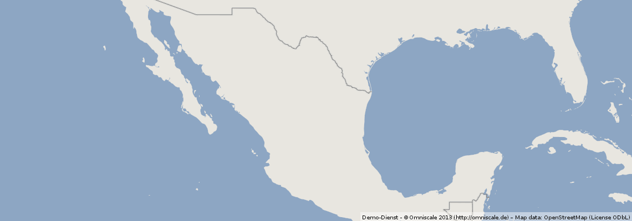
WMS Ejemplo
http://x.osm.omniscale.net/proxy/service?LAYERS=osm&FORMAT=image%2Fpng&SPHERICALMERCATOR=true&SERVICE=WMS&VERSION=1.1.1&REQUEST=GetMap&STYLES=&SRS=EPSG%3A900913&BBOX=-14094493.390318,1847225.2678577,-8517647.8076302,3804013.1916077&WIDTH=1140&HEIGHT=400

Slide 23
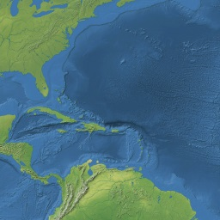
WMTS Ejemplo
(Web Map Tile Service)
http://cesiumjs.org/tilesets/imagery/naturalearthii/2/2/2.jpg

Slide 24

( Atención!! )

Slide 25
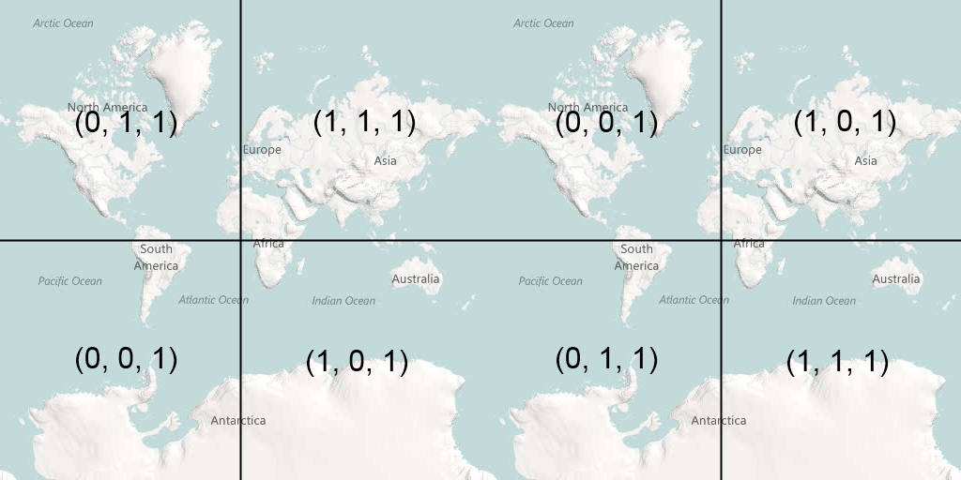
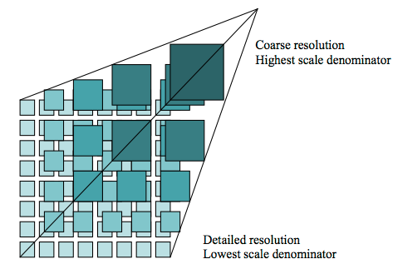
Piràmides de tiles (tiles services)
http://betaserver.icgc.cat/visor/calculator.html

Slide 26
PseudoMercator (EPSG:3857)
http://betaserver.icgc.cat/visor/calculator.html

Slide 27
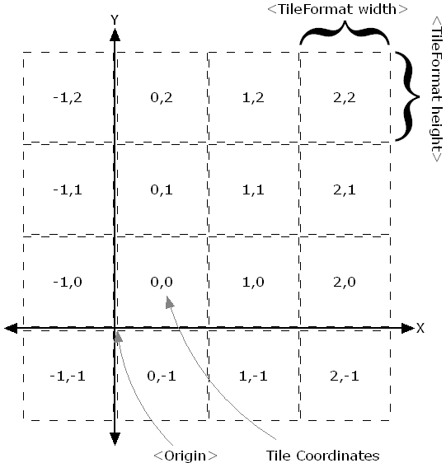
Piràmides de tiles (tiles services)
Tipos de servicios
WMTS: (OGC) http://www.opengeospatial.org/standards/wmts
TMS:(Osgeo) http://wiki.osgeo.org/wiki/Tile_Map_Service_Specification
XYZ (OSM) https://en.wikipedia.org/wiki/Tiled_web_map
http://cesiumjs.org/tilesets/imagery/naturalearthii/2/2/2.jpg
http://cesiumjs.org/tilesets/imagery/naturalearthii/{z}/{x}/{y}.jpg

Slide 28





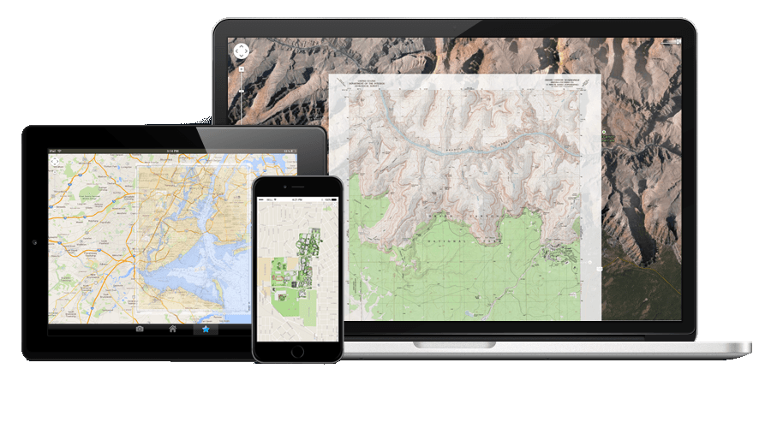




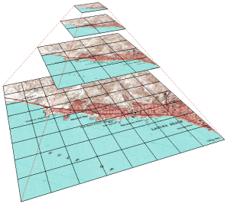
Visión técnico-local
Entorno cliente
Entorno Servidor
http://
Python
Java
JavaScript(Node)
SQL
PHP
ASPX
……
JavaScript
CSS
HTML

Slide 29
Conceptos claves
Cliente /Servidor
Browser
Psudeo-Mercator
EPSG:3857
WMTS
WMS
Pirámides (tiles)

Slide 30
Datos Abiertos (Open Data)
Datos abiertos
Formatos
Linked Data

Slide 31
Datos Abiertos (Open Data)
Para desarrollar las políticas, los gobiernos deben abrir sus datos:
- para ser transparentes con la ciudadanía (open Government).
- Para que las empresas puedan añadir valor y generar riqueza.
El objetivo es proporcionar toda la información pública a la ciudadanía,
en un formato fácil de manipular, para que se puedan convertir en
servicios públicos o privados con valor añadido. Datos meteorológicos,
de equipamientos, estadísticas, de presupuestos, jurídicas y
Judiciales...
De hecho, hay muchos datos publicados en webs y boletines oficiales,
pero su formato de publicación actual hace más difícil el tratamiento
y reaprovechamiento fácil.
El movimiento open data se está extendiendo por todo el mundo y la
Administración se engloba dentro la cultura de cambio en la
concepción, gestión y prestación del servicio público.
Fuente:Datos abiertos gencat. Dirección General de Atención Ciudadana y Difusión. Febrero de 2011

Slide 32
Datos Abiertos (Open Data)
En Europa y en Cataluña,
open data = reutilización = RISP
Reutilización de la información del sector público (RISP): uso
que pueden hacer las personas, organizaciones y empresas
Base legal:
- Ley 37/2007, de RISP (+ Directiva 2003/98/CE)
- Ley 20/2010 del uso de los medios electrónicos en el sector
público de Cataluña
Fuente:Datos abiertos gencat. Dirección General de Atención Ciudadana y Difusión. Febrero de 2011

Slide 33
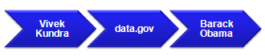
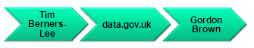
Datos Abiertos (Open Data)
Open data: Modelos
Modelo Kundra. Pone el foco en liberar conjuntos de datos, en cualquier formato mínimamente estructurado.
Modelo Berners-Lee. Hace un esfuerzo adicional por contribuir a la generación de Linked Data

Slide 34
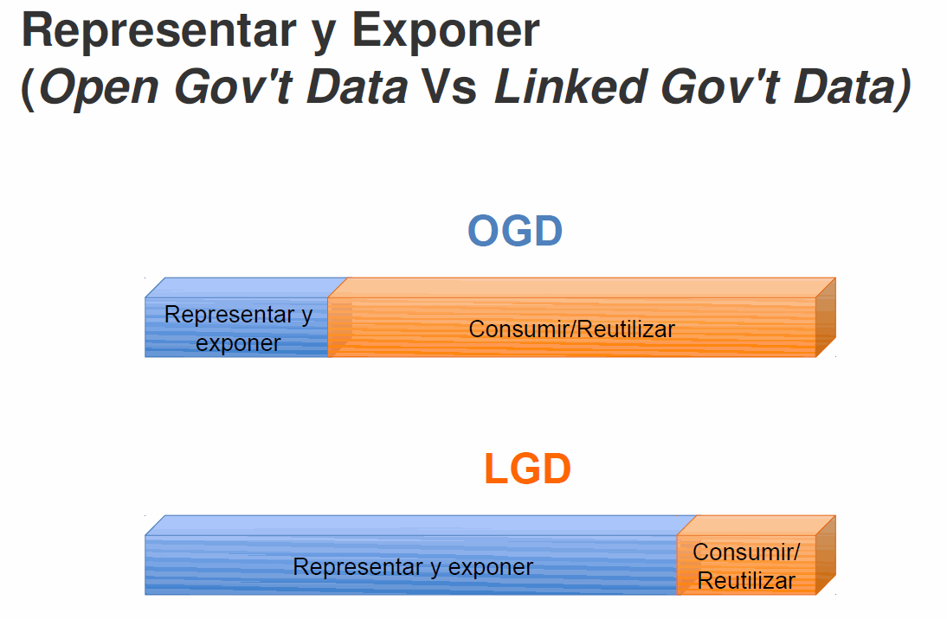

Datos Abiertos (Open Data)
http://www.w3c.es/Presentaciones/2011/0317-geoInteroperabilidad-MA/0317-geoInteroperabilidad-MA.pdf

Slide 35
Datos Abiertos (Open Data)
Algunos Ejemplos de OpenData
http://www.data.gov/
http://dadesobertes.gencat.cat/ca/
http://datos.gob.es/

Slide 36
Datos Abiertos (Open Data): Linked Data
T. Berners-Lee (2006)
Define los “principios básicos de Linked Data”*
Linked Data hace referencia a (técnica) como publicar
datos utilizando la WEB
Web de los datos vs Web de los documentos(tradicional)
La Web como una base de datos
Conectar –utilizando la Web- datos de diferentes dominios: publicaciones científicas, datos estadísticos, libros, compañías...

Slide 37
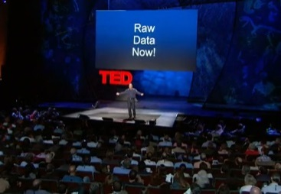
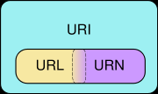

Principios básicos de Linked Data
1. Utilizar URIs per identificar recursos
2. Utilizar HTTP de las URIs per poder localizar los recursos
3. Proporcionar información útil sobre el recurso de la Uri, utilizando estándares W3C
RDF(Resource Description Framework)
SPARQL (Protocol and RDF Query Language)
4.Incluir enlaces a otras URI relacionadas con los recursos(nube de enlaces)
http://www.ted.com/talks/tim_berners_lee_on_the_next_web.html

Slide 38
Ejemplo SPQRL
Todas la personas nacidas después de 1960 que están en la Wikipédia
http://dbpedia.org/snorql/?query=SELECT+%3Fname+%3Fbirth++%3Fperson+WHERE+%7B++++++%3Fperson+dbo%3AbirthPlace+%3ABarcelona+.++++++%3Fperson+dbo%3AbirthDate+%3Fbirth+.++++++%3Fperson+foaf%3Aname+%3Fname+.++++++%3Fperson+dbo%3AbirthDate+%3Fbirth+.++++++FILTER+%28%3Fbirth+%3E+%221960-01-01%22%5E%5Exsd%3Adate%29+.+%7D+ORDER+BY+%3Fname

Slide 39
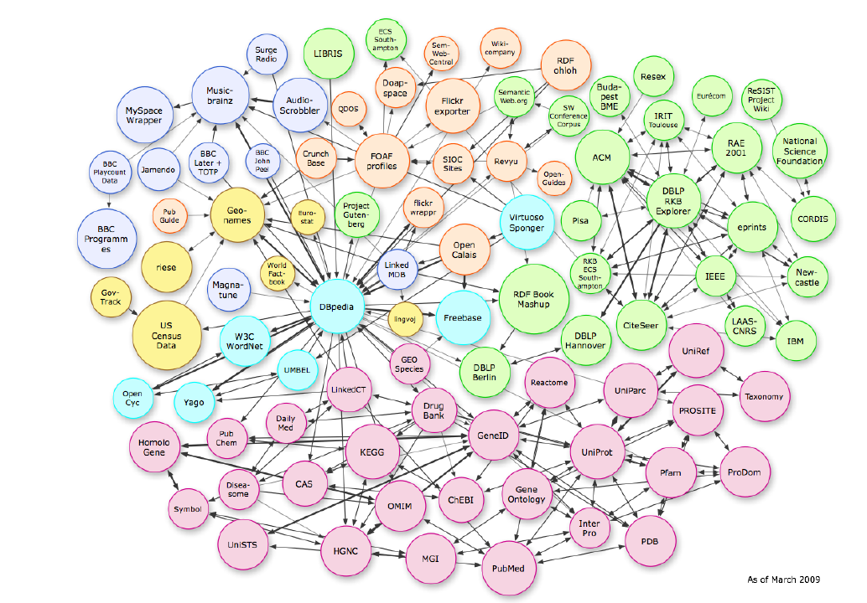
Datos Abiertos (Open Data): Linked Data

Slide 40
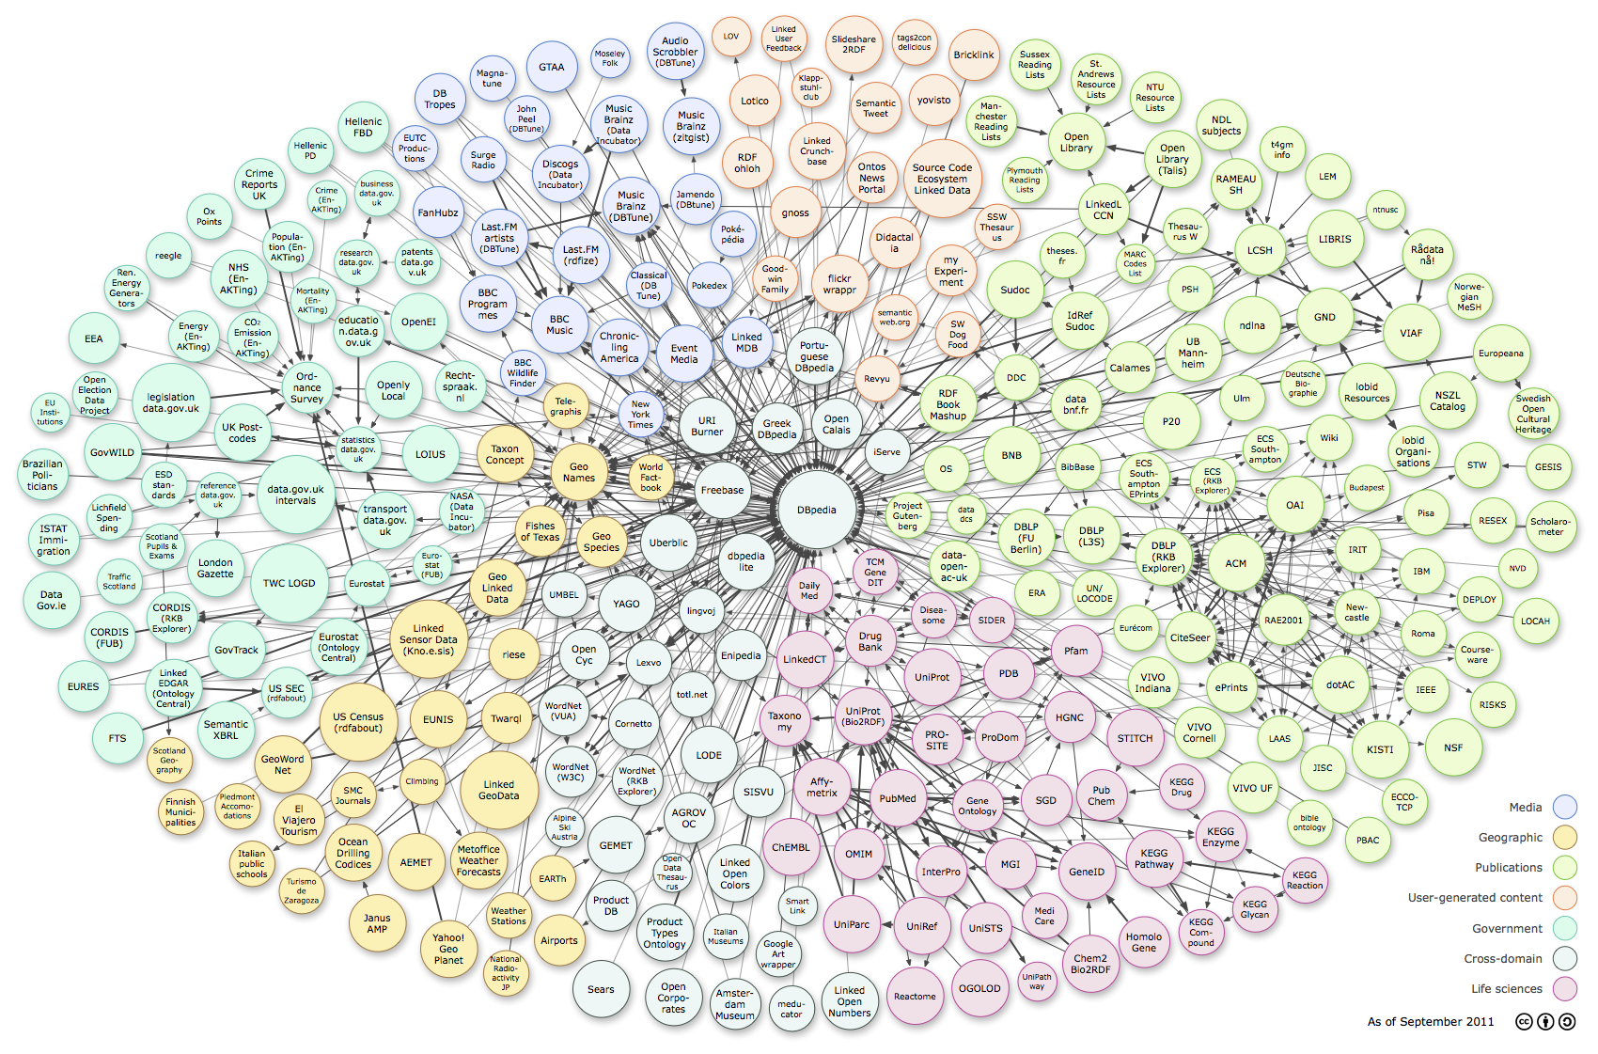
Datos Abiertos (Open Data): Linked Data

Slide 41
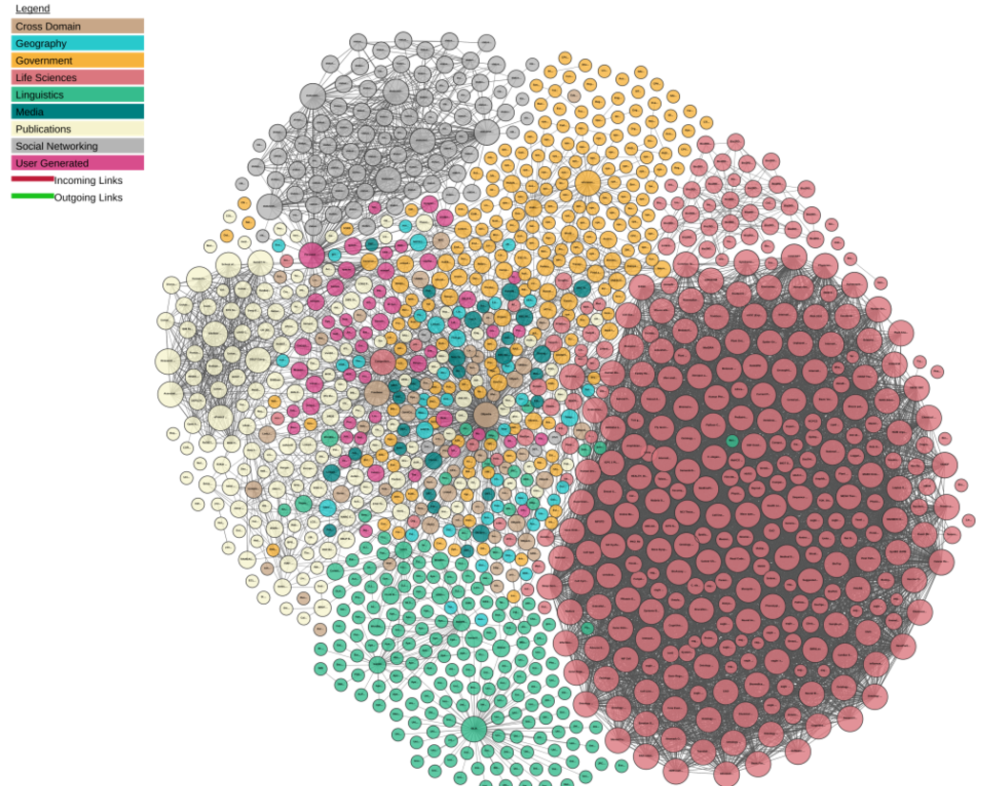
The Linking Open Data cloud diagram
http://lod-cloud.net/

Slide 42
Plataformas para la publicación de Datos Abiertos
Socrata : https://socrata.com/
CKAN: http://ckan.org/
OpenDataSoft: https://www.opendatasoft.es/

Slide 43
Plataformas para la publicación de Datos Abiertos (APIS)
https://public.opendatasoft.com/explore/?sort=modified
https://www.opendatanetwork.com/
https://dev.socrata.com/consumers/getting-started.html
https://dev.socrata.com/foundry/finances.worldbank.org/45tv-a6qy

Slide 44

“Otros“ Datos Abiertos: OpenStreetMap
OpenStreetMap empezó en 2004 el Reino Unido en respuesta a las duras restricciones de copyright del Ordnance Survey.
Es un proyecto colaborativo para crear mapas libres y editables.
Los mapas se crean utilizando información geográfica capturada con dispositivos GPS móviles, ortofotografías y otras fuentes libres. Esta cartografía, tanto las imágenes creadas como los datos vectoriales almacenados en su base de datos, se distribuye bajo licencia abierta Licencia Abierta de Bases de Datos (en inglés ODbL).(wikipedia)
https://www.openstreetmap.org

Slide 45
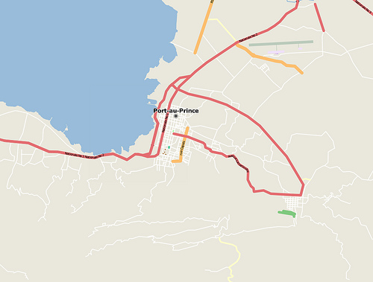
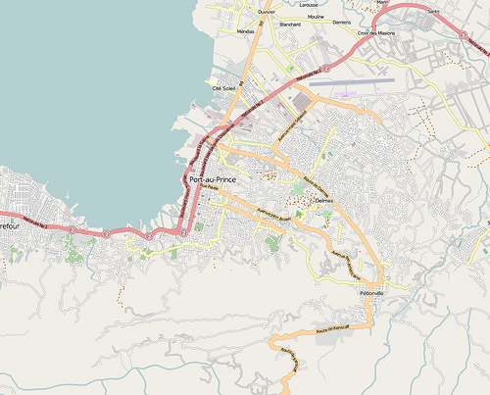
“Otros“ Datos Abiertos: OpenStreetMap
Terremoto de Haití de 2010
antes
después

Slide 46
“Otros“ Datos Abiertos: OpenStreetMap
Cualquier dato de OSM puede ser descargado y reutilizado
Cobertura mundial
Muchas empresas han creado un modelo de negocio basado en estos datos.
Modelo de datos flexible
Los nodos (nodes). Son puntos que recogen una posición geográfica dada.
Las vías (ways). Son una lista ordenada de nodos que representa una linia opoligono(cuando una polilínea empieza y finaliza en el mismo punto).
Las relaciones (relations). Son grupos de nodos, vías y otras relaciones a las que se pueden asignar determinadas propiedades comunes.
Las etiquetas (tags). Se pueden asignar a nodos, caminos o relaciones y constan de una clave (key) y de un valor (value). Por ejemplo: highway=trunk

Slide 47
Conceptos claves
URL
API

Slide 48
La web programable
La WEB (Geo) Programable
Librerías (API)
Geo servicios
Software

Slide 49
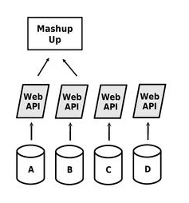

La web programable
Conjunto heterogéneo de servicios en forma de API *(Application Programming Interface)
que pueden ser invocados vía HTTP . Cuando una aplicación utiliza varias API's
Es denominada como un Mashup
*Interfaz de programación de aplicaciones o API (del inglés Application Programming Interface ) es el conjunto de funciones y procedimientos (o métodos , en la programación orientada a objetos ) que ofrece cierta biblioteca para ser utilizado por otro software como una capa de abstracción. Son usadas generalmente en las bibliotecas (también denominadas comúnmente "librerías"). Fuente: Wikipedia

Slide 50
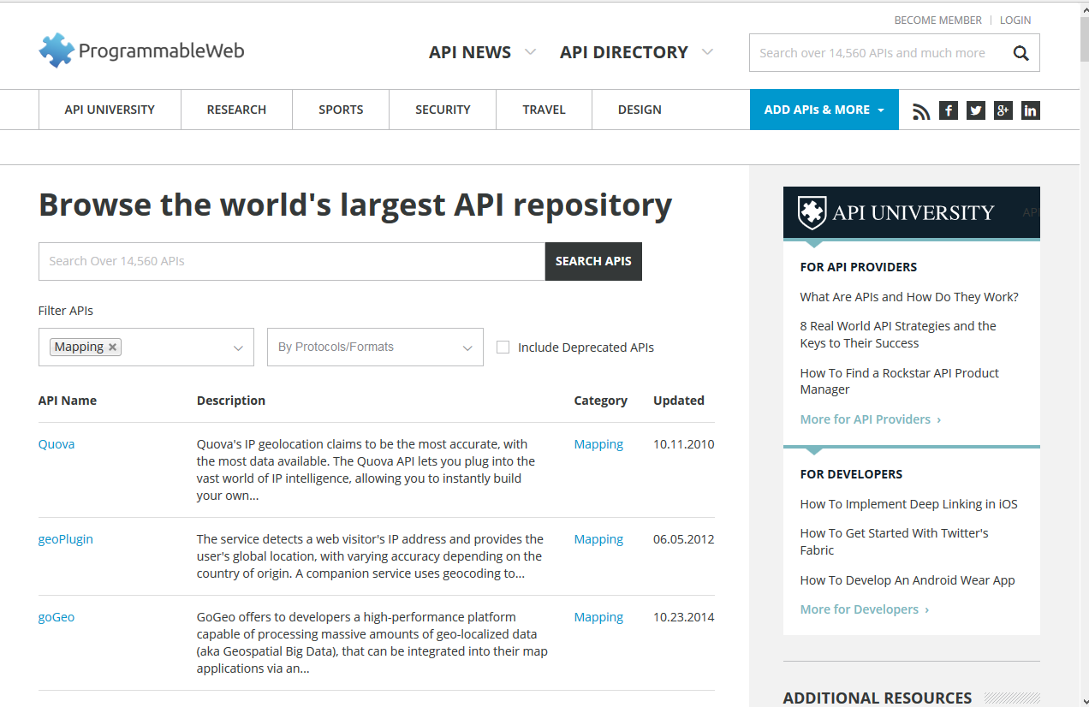
La web programable (Geo)
http://www.programmableweb.com/category/all/apis?category=19978

Slide 51
La web programable (Geo)
Que ofrecen estas librerías
Mapa y foto de referencia de todo el mundo
Geocodificación
Routing
Gazzeter
Conexión a geo servicios de terceros
Funciones SIG
Integración de datos propios
(Todo con JavaScript)

Slide 52
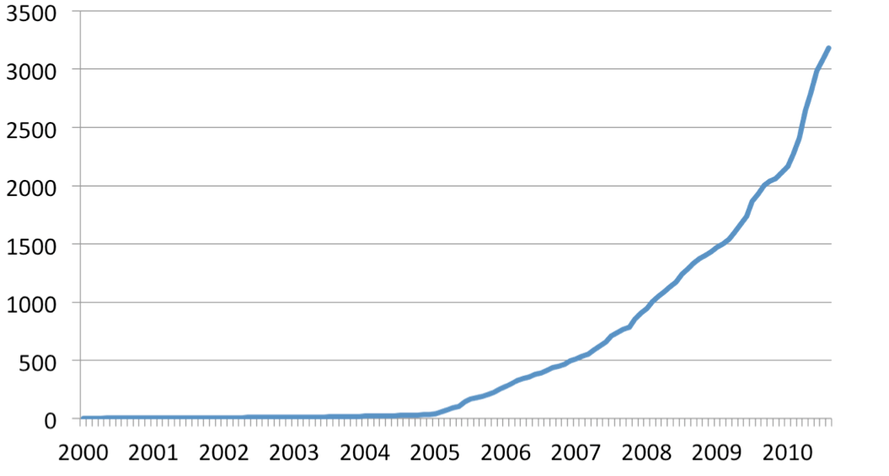
La web programable
Evolución número de API,s abiertas
Fuente:John Musser, ProgrammableWeb

Slide 53
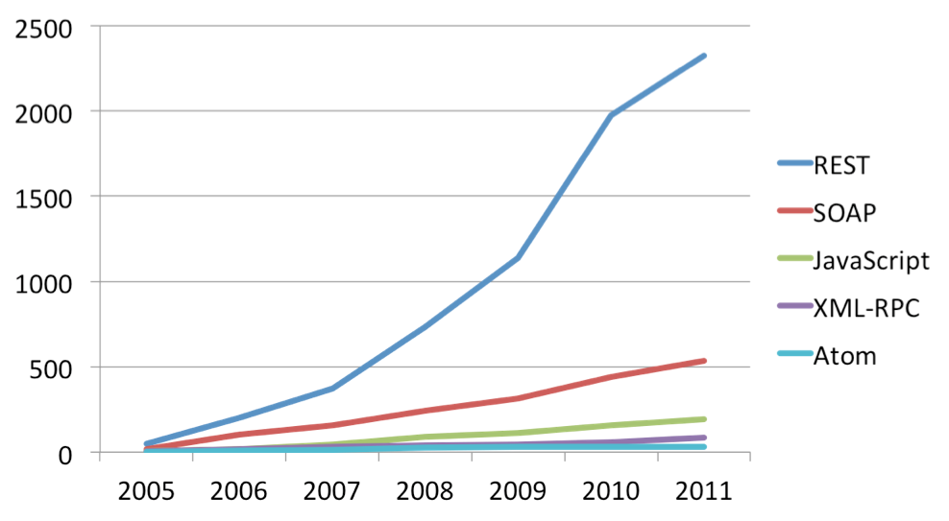
REST vs. SOAP:
La web programable
Distribution of API protocols and styles
Based on directory of 3,200 web APIs listed at ProgrammableWeb, May 2011

Slide 54
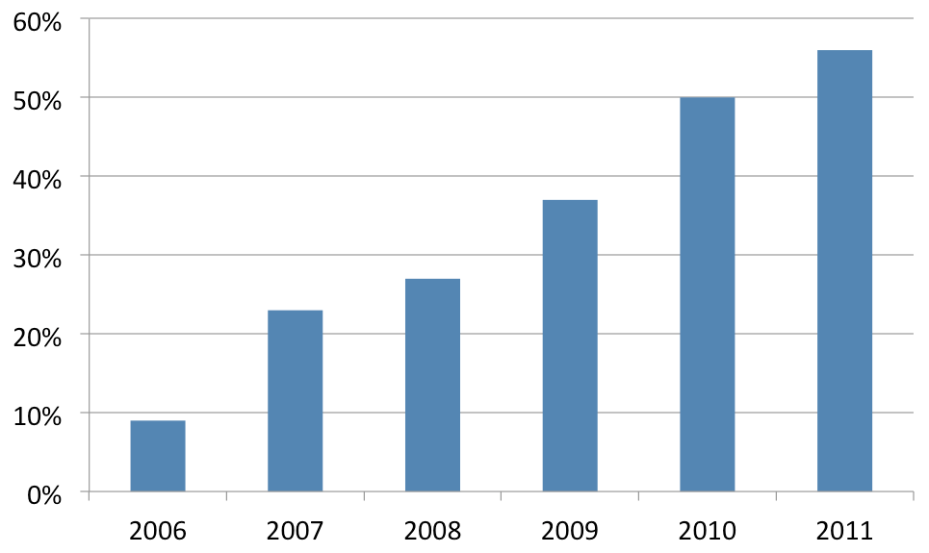
JSON crece: 55% de las nuevas API soportan JSON
La web programable
Percentage of new APIs with JSON support
Based on directory of 3,200 web APIs listed at ProgrammableWeb, May 2011

Slide 55
( Paréntesis )

Slide 56
JSON
JavaScript Object Notation, is an open standard format that uses human-readable text to transmit data objects consisting of attribute–value pairs. It is used primarily to transmit data between a server and web application, as an alternative to XML.
JSON:
{"menu": {
"id": "file",
"value": "File",
"popup": {
"menuitem": [
{"value": "New", "onclick": "CreateNewDoc()"},
{"value": "Open", "onclick": "OpenDoc()"},
{"value": "Close", "onclick": "CloseDoc()"}
]
}
}}

Slide 57
(GEO) JSON : Nuevos Formatos GEO
http://geojson.org/
Basados en JavaScript!!
GeoJSON
TopoJSON
Permite definir geometrías, estilos y atributos
100% integrable en entorno web

Slide 58
( Fin→Paréntesis )

Slide 59
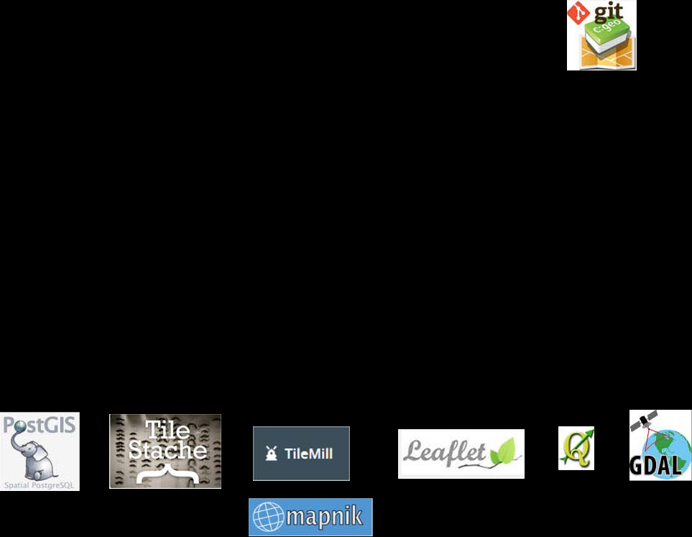


GeoJSON :Formato Ampliamente implementado

Slide 60
https://www.mapbox.com/
MapBox

Slide 61
( Paréntesis )

Slide 62
WebGL
WebGL1 es una especificación estándar que está siendo desarrollada actualmente para mostrar gráficos en 3D en navegadores web. El WebGL permite mostrar gráficos en 3D acelerados por hardware (GPU) en páginas web, sin la necesidad de plug-ins en cualquier plataforma que soporte OpenGL 2.0 u OpenGL ES 2.0. Técnicamente es un API para javascript que permite usar la implementación nativa de OpenGL ES 2.0 que será incorporada en los navegadores. WebGL es gestionado por el consorcio de tecnología sin ánimo de lucro Khronos Group .
(https://es.wikipedia.org/wiki/WebGL)
MVT (pbf)
MapBox Vector Tiles: Tiles vectors encapsulados con Google Protocol Buffers
(formato binario).
Mapbox GL es una api para visualizar y trabajar com mvt
https://www.mapbox.com/mapbox-gl-js/api/

Slide 63
( Fin→Paréntesis )

Slide 64
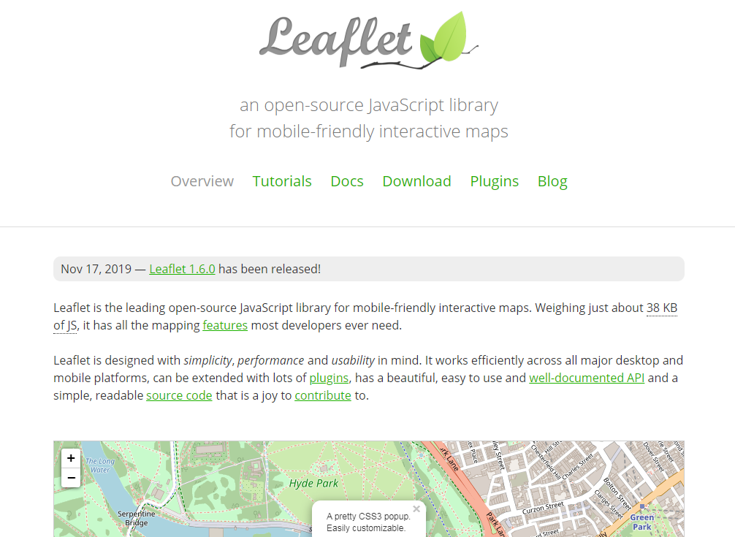
Leaflet JS
https://leafletjs.com/

Slide 65
Cesium Js
https://cesiumjs.org/

Slide 66
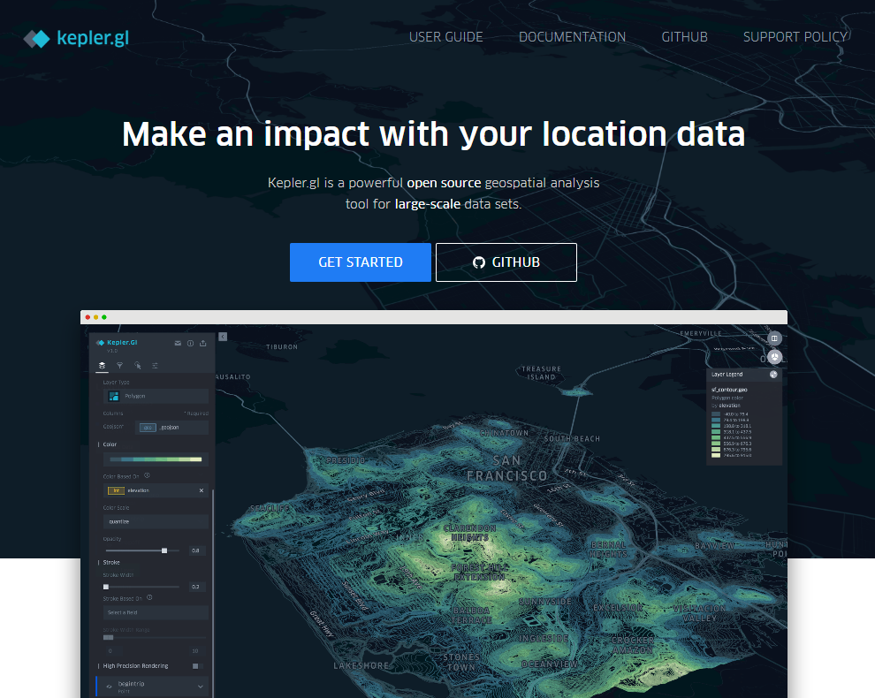
Kepler GL
https://kepler.gl/

Slide 67
Conceptos claves
WebGL
Vector-Tiles
Vector Styles
GeoJson

